Slide 1
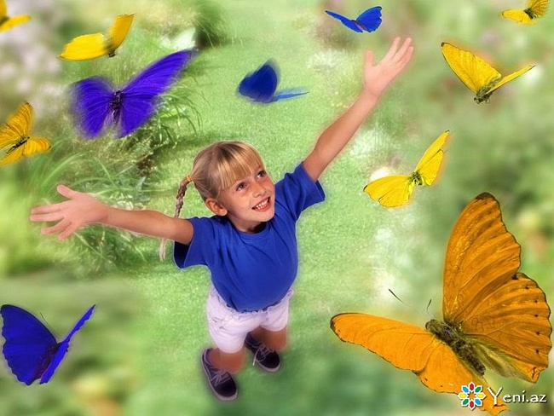
Тема:
«Халык авыз иҗатының бер төре булган табышмаклар».

Slide 2
МАКСАТ:
1. Халык авыз иҗатының бер төре булган табышмаклар турындагы белемнәрне ныгыту, тирәнәйтү.
2. Укучыларның сөйләм телен, логик фикерләү дәрәҗәсен үстерү.
3. Халык авыз иҗаты булган табышмакларга карата мәхәббәт, соклану хисе тәрбияләү.

Slide 3
Табышмаклар
Халык авыз иҗаты- халыкның күңел көзгесе. Ул көзгедә тарих чагылышы. Халык авыз иҗаты әсәрләрен өйрәнү бик әһәмиятле. Ул яшь буынның зиһенен баета, дөньяга карашын киңәйтә, тел байлыгын һәм белемен үстерә

Slide 4
Беренче бәйге “Бу мин” уены
1. Озын идем-киселдем,
Юан идем-ярылдым,
Инде утка тарыдым.
2. Башы тауда, аягы диңгездә.
3. Кечкенә сары карт
Кигән туны тугыз кат.
4. Мин кечкенә, миңа тимә,
Тисәң, авыртты димә.
5. Аягы бар, кулы юк,
Аркасы бар, түше юк.
6. Бәләкәй генә олан,
Биленә каеш буган.

Slide 5
ҖАВАПЛАР
1) Утын
2) Елга
3) Суган
4)Балкорты
5)Урындык
6)Себерке

Slide 6
Икенче бәйге Көч сынашу- тапкыр җаваплы табышмаклар чишү
Каз судан чыккач нишли?
Кәҗә җидене тутыргач нишли?
Урманга нәрсә белән баралар?
Су кайда коры була?
Кеше үзенең нәрсәсен күтәрә алмый?
Бер имәндә өч ботак, ботак саен өчәр алма, ничә алма була?
Мәче нинди ишектән керә?

Slide 7
ҖАВАПЛАР
1. (Коры җиргә баса)
2. (Улак үзе килмәгәнгә)
3. (Сигезгә чыга)
4. (Юл белән)
5. (Картада)
6. (Күләгәсен)
7. (Имәндә алма булмый)
8. (Ачык)

Slide 8
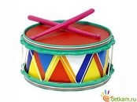
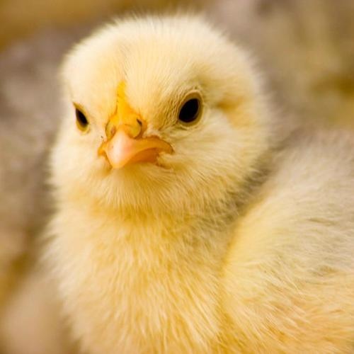
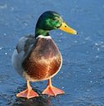
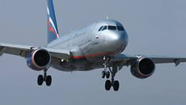
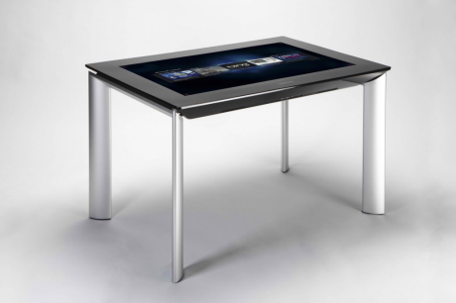
Дүртенче бәйге

Slide 9
Бишенче бәйге. “Кем җитез?” уены
-кырык сүзен ике шакмакка сыйдыр.
-алтын сүзен ике шакмакка сыйдыр.
-өтерге сүзен өч шакмакка сыйдыр

Slide 10
Алтынчы бәйге. ” Иң оста рәссам”
Ул булса, көн була,
Ул булмаса, кем була?
(кояш)

Slide 11
Җиденче бәйге. Кроссворд чишү.

Slide 12
Т | Е | Л | Е | Ф | О | Н
Я | Ф | Р | А | К
Б | У | Р | А | Н
Я | Ң | Г | Ы | Р
К | И | Ш | Е | Р
Г | А | Р | М | У | Н
К | А | Й | Т | А | В | А | З
К | У | Р | А | Й

Slide 13
Сигезенче бәйге.
“ТАБЫШМАК”
сүзеннән кайсы команда күп сүз ясый?

Slide 14
Игътибарыгыз өчен рәхмәт!

